Slide 1
Последствия употребления продукции с высоким содержанием никотина
Крюковская Евгения Витальевна
Врач психиатр-нарколог
КГБУЗ Краевая клиническая психиатрическая больница МЗ ХК
Врач высшей категории

Slide 2
ФОРМЫ УПОТРЕБЛЕНИЯ НИКОТИНА ЧЕРЕЗ СЛИЗИСТУЮ ОБОЛОЧКУ ПОЛОСТИ РТА
Насвай- продукт кустарного производства, содержащий табачную пыль, гашеную известь, куриный помет, растительное масло, другие компоненты, в том числе может содержать наркотические вещества. На территории РФ реализация запрещена.
Снюс – продукт фабричного производства, содержит табак, ароматические добавки. Снюс относится к бездымному табаку с высоким содержанием никотина]. Он известен в Швеции с 1637 года[. В основном он производится и употребляется именно в этой стране. В ЕС (кроме Швеции) с 1992 года запрещена продажа снюса, хотя его применение не ограничено.
Снюс представлен в России с 2004 года^{[7]}. Несмотря на попытки запрета , он продолжал продаваться. Начиная с февраля 2016 года, снюс начинают ввозить в Россию под видом жевательного табака, соответственно и запрет на его продажу не распространяется.
Пакетик «снюс» (обычный)» — 0,8-1 г, Содержание никотина — 5-11 мг/г

Slide 3
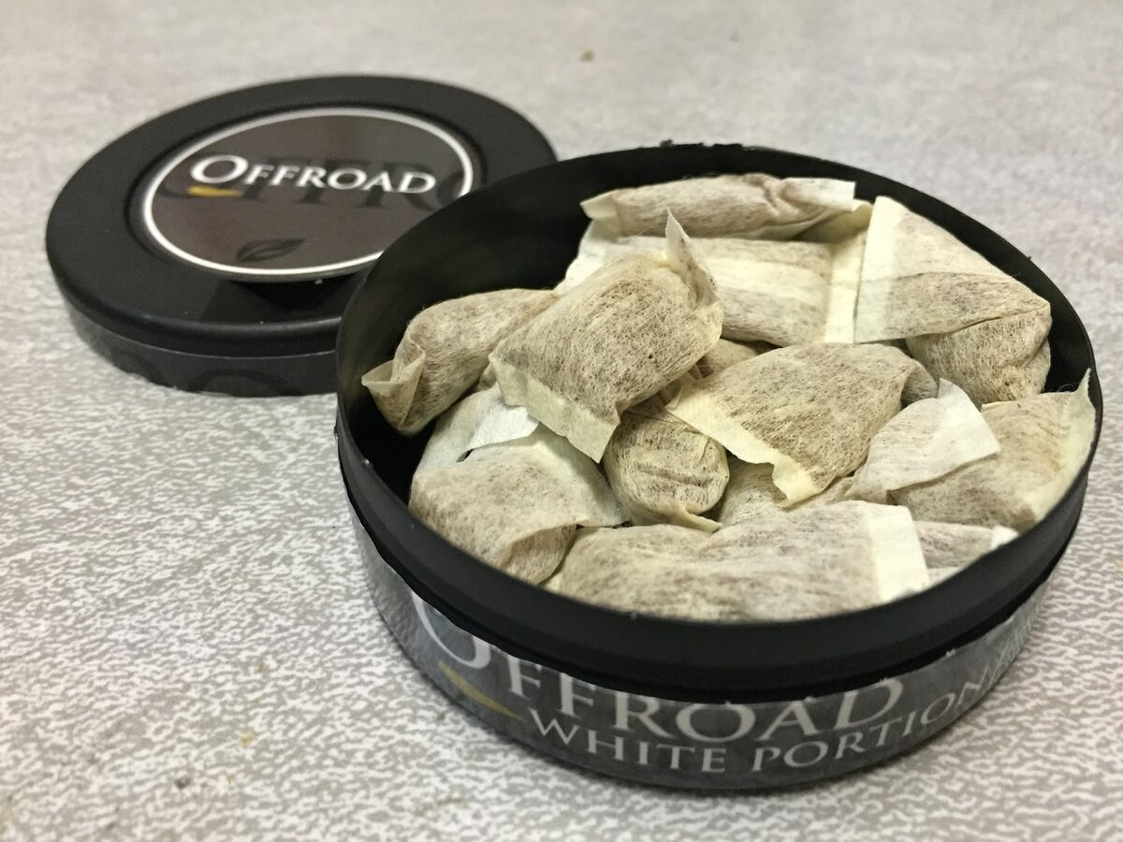
БЕСТАБАЧНЫЙ СНЮС (никпаки) Изготавливается из растительного сырья (древесных волокон, трав) с добавлением, ароматизаторов и никотина. Получил распространение в России после запрета табачного изделия. Пакетик «снюс»(бестабачный)» — 0,8-1 г, Содержание никотина — 40-50-75 мг/г

Slide 4
Влияние никотина на организм
Действие на ЦНС (возбуждение или угнетение) зависит от доз, интервалов между ними и психологического состояния человека. Небольшие дозы возбуждают ЦНС, в т.ч. рвотный центр. Никотин может вызвать тремор и судороги.
Действие на сердечно-сосудистую систему обусловлено активацией симпатических влияний: тахикардия (возможна желудочковая экстрасистолия), повышение АД, нарушение кровоснабжения органов и тканей (сужение сосудов)
Никотин является очень сильным стимулятором роста капиллярных кровеносных сосудов. При онкологических заболеваниях никотин увеличивает рост опухолей, в том числе при раке толстой кишки, поджелудочной железы, молочной железы, гортани и легких. Никотин также усиливает прогрессирование и рост опухолей, вызванных канцерогенами табака.

Slide 5
ВЛИЯНИЕ НИКОТИНА НА НЕРВНУЮ СИСТЕМУ ПОДРОСТКОВ
Курение сигарет или прием никотина ухудшают развитие префронтальной коры головного мозга у людей в возрасте до 25 лет. Это, в свою очередь, ведет к нарушению развития когнитивных функций и здоровья мозга.
Использование никотина в подростковом возрасте также ассоциируется с риском развития психических и поведенческих проблем, таких как депрессия, агорафобия и антисоциальное расстройство личности
Никотин обеспечивает двухфазный эффект — сначала он действует как стимулятор в организме, но быстро превращается в депрессант.

Slide 6
ПОСЛЕДСТВИЯ УПОТРЕБЛЕНИЯ СНЮС
Однократное употребление – интоксикация разной степени выраженности
Систематическое употребление в течение месяца - формирование зависимости – продолжение употребление снюс или переход к курению обычных сигарет в большом количестве
Формирование зависимости от снюс – начало употребления других психоактивных веществ, в том числе наркотических

Slide 7
НЕОБХОДИМЫЕ ДЕЙСТВИЯ РОДИТЕЛЕЙ - УЖЕ СЕГОДНЯ!
Немедленно провести профилактическую беседу в семье - со всеми членами семьи – о вреде и последствиях употребления снюс
Выяснить личное отношение ребенка к снюс.
При положительном или безразличном отношении попытаться переубедить, высказать свое крайне негативное мнение о данном продукте
Выяснить ситуацию в учебном коллективе, спортивной секции - есть ли потребители снюс, отношение к ним ребенка, входят ли они в его круг общения

Slide 8
ДЕЙСТВИЯ РОДИТЕЛЕЙ ПРИ ПОДОЗРЕНИИ ИЛИ ВЫЯВЛЕНИИ УПОТРЕБЛЕНИЯ СНЮС РЕБЕНКОМ
Немедленное обращение с ребенком к подростковому врачу наркологу для консультации и обследования по адресам: ул.Запарина, 87, т. 32-50-99 ( Краснофлотский, Кировский, Железнодорожный, Центральный районы) Ул.Постышева, 13, т.21-36-98 (Индустриальный район)
Обращение в наркологический диспансер с целью проведения обследования коллектива обучающихся на предмет употребления ПАВ со сдачей анализов мочи в соответствии с ФЗ №120 от 13.07.2013.
по тел. 42-62-03
Обращение в наркологический диспансер с целью организации дополнительных профилактических бесед с обучающимися врача нарколога
по тел. 42-62-03

Slide 9
"Семейный кодекс Российской Федерации" от 29.12.1995 N 223-ФЗ (ред. от 02.12.2019) (с изм. и доп., вступ. в силу с 01.01.2020)
СК РФ Статья 63. Права и обязанности родителей по воспитанию и образованию детей
1. Родители имеют право и обязаны воспитывать своих детей.
Родители несут ответственность за воспитание и развитие своих детей. Они обязаны заботиться о здоровье, физическом, психическом, духовном и нравственном развитии своих детей.

Slide 10
Не дайте ребенку сделать шаг на пути к наркомании!
Спасибо за внимание!

